Slide 1

Faculdade de Tecnologia e Ciências da
Bahia
Curso: Engenharia Civil
Disciplina: Acessibilidade na Construção Civil
Aula de revisão – II Unidade
Professora: Juliane Souza

Slide 2
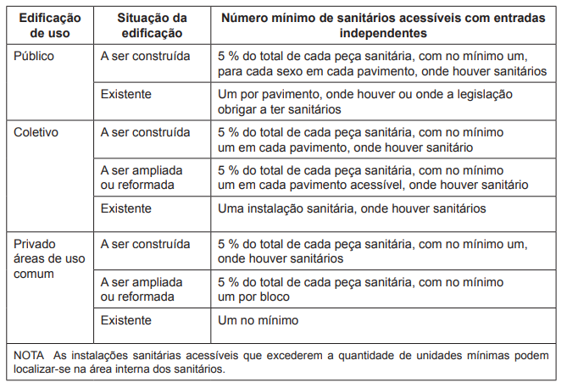
Sanitários acessíveis
Número mínimo de sanitários acessíveis

Slide 3
Sanitários acessíveis
Conforme as especificações quanto ao número mínimo de sanitários acessíveis, determinar quantos deverão conter numa escola que tem 7 sanitários femininos e 7 sanitários masculinos.

Slide 4
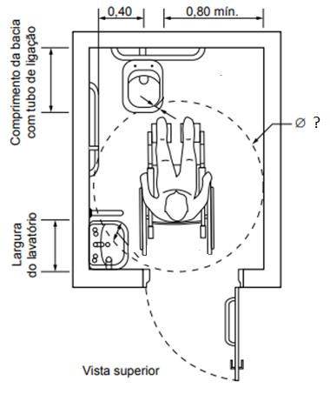
Sanitários acessíveis
Qual a área de circulação?

Slide 5
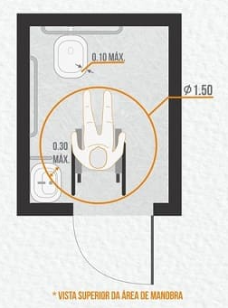
Sanitários acessíveis
As dimensões do sanitário acessível e do boxe sanitário acessível devem garantir o posicionamento das peças sanitárias e os seguintes parâmetros de acessibilidade:
Circulação com o giro de 360°

Slide 6
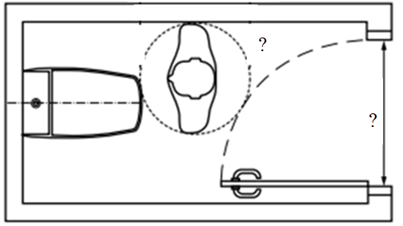
Sanitários acessíveis
Qual a área de circulação?

Slide 7
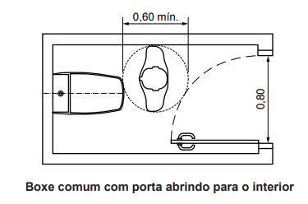
Sanitários acessíveis
Nos boxes comuns, as portas devem ter vão livre mínimo de 0,80 m e conter uma área livre com no mínimo 0,60 m de diâmetro
Nas edificações existentes, admite-se porta com vão livre de no mínimo 0,60 m.

Slide 8

Sanitários acessíveis
Para lembrar
Boxes comuns
Nos boxes comuns, as portas devem ter vão livre mínimo de 0,80 m e conter uma área livre com no mínimo 0,60 m de diâmetro
Nas edificações existentes, admite-se porta com vão livre de no mínimo 0,60 m.

Slide 9
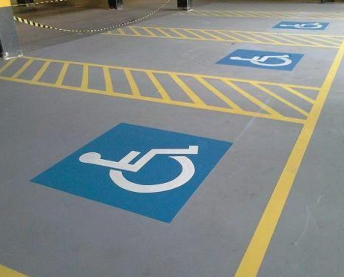
Estacionamento
A quantidade mínima de vagas que deve ser reservada as pessoas com deficiência está prevista na Lei Federal 10.098 (BRASIL, 2000)
  Devem ser reservados 2% do total de vagas existentes na área de estacionamento de veículos, em vias ou em espaços públicos
  Deve ser garantida ao menos uma vaga.

Slide 10
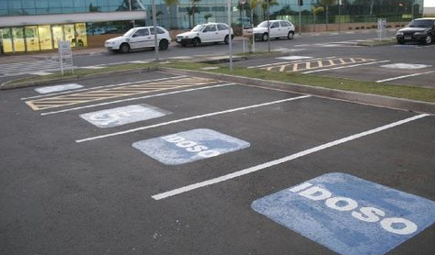
Estacionamento
O Estatuto do Idoso, instituído pela Lei Federal 10.741 (BRASIL, 2003), também prevê a reserva de vaga para idosos em estacionamentos públicos e privados, no quantitativo de 5% do total de vagas, as quais devem estar localizadas de forma a facilitar o acesso.

Slide 11
Estacionamento
Considerando as especificações para cálculo do número de vagas acessíveis para pessoas com deficiência e pessoas idosas, determinar quantas vagas serão necessárias para um estacionamento com 285 vagas

Slide 12
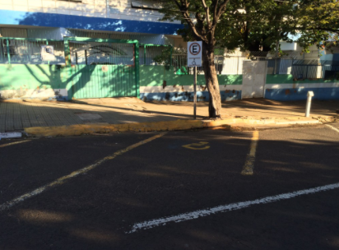
Estacionamento
Qual o erro?

Slide 13
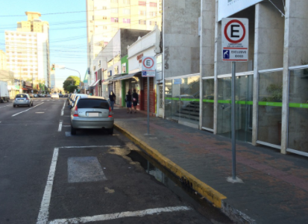
Estacionamento
Qual o erro?

Slide 14
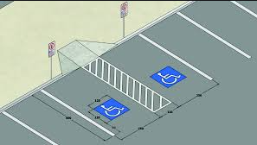
Estacionamento
Para lembrar
As vagas acessíveis para deficientes devem contar com um espaço adicional de circulação com no mínimo 1,20 m de largura;
Esse espaço pode ser compartilhado por duas vagas, no caso de estacionamento paralelo, perpendicular ou oblíquo ao meio fio.

Slide 15
Estacionamento
Com base nas especificações para vagas acessíveis, marcar V para verdadeiro e F para falso.
( ) Devem ter uma faixa adicional de 1,20 m acrescentada a largura da vaga, para as vagas reservadas para pessoas com mobilidade reduzida e deficientes.
( ) As vagas necessitam estar ligadas a rotas acessíveis.
( ) O percurso máximo até a entrada da edificação deve ser de no máximo 100 m.
( ) É necessário que as vagas acessíveis possuam tanto sinalização vertical, quanto sinalização horizontal.
( ) As vagas precisam ter piso regular e estável.

Slide 16
Cinemas, teatros, auditórios e similares
Quantidade de assentos
Ser disponibilizados, no caso de edificações com capacidade de lotação de até mil lugares, na proporção de:
a) 2 % de espaços para pessoas em cadeira de rodas, com a garantia de, no mínimo, um espaço;
b) 2 % de assentos para pessoas com deficiência ou com mobilidade reduzida, com a garantia de, no mínimo, um assento

Slide 17
Cinemas, teatros, auditórios e similares
Quantidade de assentos
Ser disponibilizados, no caso de edificações com capacidade de lotação acima de mil lugares, na proporção de:
a) vinte espaços para pessoas em cadeira de rodas mais um por cento do que exceder mil lugares;
b) vinte assentos para pessoas com deficiência ou com mobilidade reduzida mais um por cento do que exceder mil lugares.

Slide 18
Exemplo
Para um auditório com 1200 assentos, quantos assentos deverão ser reservados para cadeirantes?

Slide 19
Cinemas, teatros, auditórios e similares
Quantidade de assentos
50 % dos assentos reservados para pessoas com deficiência ou com mobilidade reduzida devem ter características dimensionais e estruturais para o uso por pessoa obesa, com a garantia de, no mínimo, um assento

Slide 20
Cinemas, teatros, auditórios e similares
Calcular a quantidade mínima de lugares reservados para cadeirantes, deficientes e pessoas obesas em um auditório com capacidade de 500 lugares.

Slide 21
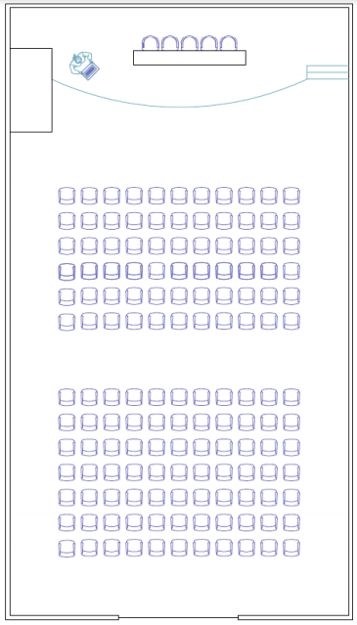
Cinemas, teatros, auditórios e similares
Determinar a largura do corredor para o auditório abaixo, que possui 20 m de comprimento

Slide 22
Cinemas, teatros, auditórios e similares
Plateia, palco e bastidores – Circulação
Corredores de até 4,0 m de extensão podem ter largura de 0,90 m.
Com extensão de até 10,0 m devem ter no mínimo 1,20 m
Para extensões superiores a 10,0 m devem ter no mínimo 1,50 m.

Slide 23
Cinemas, teatros, auditórios e similares
Quando houver desnível entre o palco e a plateia, este pode ser vencido através de rampa com as seguintes características:
a) largura de no mínimo 0,90 m;
b) inclinação máxima de 16,66 % para vencer uma altura máxima de 0,60 m;
c) inclinação máxima de 10 % para vencer alturas superiores a 0,60 m;
d) ter guia de balizamento, não sendo necessária a instalação de guarda-corpo e corrimão.

Slide 24
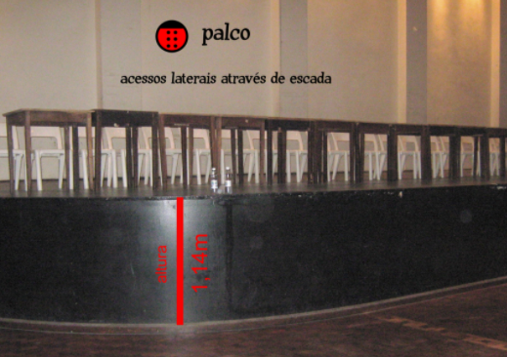
Cinemas, teatros, auditórios e similares
Com o objetivo de tornar o auditório acessível, qual a inclinação adotar para uma rampa na situação que segue:
Adotar inclinação de 10 % para a rampa

